Slide 1
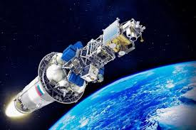
আজকের
মাল্টিমিডিয়া ক্লাস রুমে
স্বাগতম

Slide 2
পরিচিতি
দেলওয়ারা বেগম
সহকারি শিক্ষক বি,এসসি (গণিত)
আলতাদীঘি স্নাতক মাদ্রাসা,শেরপুর, বগুড়া।
মোবাইল- ০১৭২৮২৪৭৯১০
ই-মেইল delwara1979@gmail.com
শ্রেণীঃ ৮ম
বিষয়ঃবিজ্ঞান
অধ্যায়ঃ দ্বাদশ
সময়ঃ ৪৫ মিনিট
তারিখঃ ৩১/০১/২০২০ইং

Slide 3
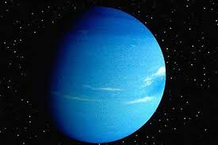
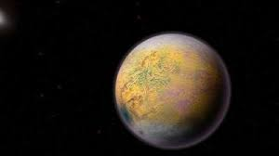
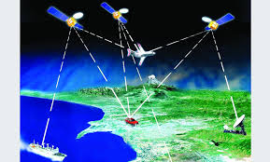
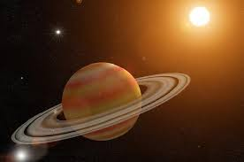
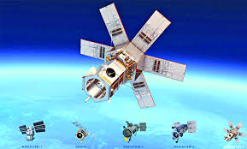
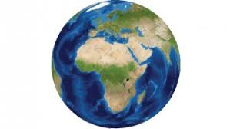
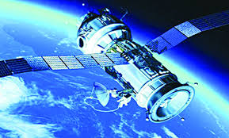
চিত্রে আমরা কী দেখতে পাচ্ছি?
আবার চেষ্টা কর
গ্রহ
বলতো এগুলো কেমন গ্রহ?
প্রাকৃতিক গ্রহ

Slide 4
আজকের পাঠ
কৃত্রিম উপগ্রহ

Slide 5
পাঠ শেষে শিক্ষার্থীরা.........
১। কৃত্রিম উপগ্রহ কী তা বলতে পারবে;
২। কৃত্রিম উপগ্রহ সম্পর্কে ব্যাখ্যা করতে পারবে;
৩। কৃত্রিম উপগ্রহের ব্যবহার ব্যাখ্যা করতে পারবে।

Slide 6
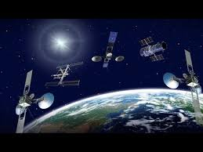
মানুষের পাঠানো যেসব বস্তু বা মহাকাশযান পৃথিবীকে কেন্দ্র করে নির্দিষ্ট কক্ষপ্তথে ঘুরে তাদের বলা হয় কৃত্রিম উপগ্রহ।রকেটের সাহায্যে এদের উৎক্ষেপণ করা হয়।কৃত্রিম উপগ্রহ চাঁদের তুলনায় অনেক ছোট এবং চাঁদের তুলনায় অনেক নিচু দিয়ে পৃথিবীর চারদিকে ঘুরে।সোভিয়েত ইউনিয়ন ১৯৫৭ সালে ৪ঠা অক্টোবর সর্বপ্রথম মহাকাশ যাত্রা শুরু করেন। তারা স্পুটনিক-১ নামক কৃত্রিম উপগ্রহ মহাকাশে উৎক্ষেপণ করে।স্পুটনিক শব্দের অর্থ হলো ভ্রমণসংগী।

Slide 7
একক কাজ
কৃত্রিম উপগ্রহ বলতে কী বোঝ?প্রথম মহাকাশযানের নাম কি?

Slide 8
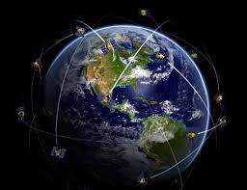
পৃথিবীর প্রায় ২৫০কি.মি উপরে তুলে ভূপৃষ্ঠের সমান্তরালভাবে যদি সেকেন্ডে প্রায় ৮কি.মি বেগ দেয়া যায় তবে তা পৃথিবীর চারিদিকে ঘুরতে থাকবে। ব্যপারটি সহজসাধ্য নয়।তিনটি রকেটের সাহায্যে নির্দিষ্ট উচ্চতায় তুলে উক্ত বেগ দেয়া হয়।তখন কৃত্রিম উপগ্রহটি পৃথিবীর চারপাশে ঘুরতে থাকে।

Slide 9
বিভিন্ন প্রকার কৃত্রিম উপগ্রহ
১। যোগাযোগ উপগ্রহ
২।আবহাওয়া উপগ্রহ
৩।পৃথিবী প্রর্যবেক্ষণকারী উপগ্রহ
৪। সাময়িক বা গোয়েন্দা উপগ্রহ
৫।নৌপরিবহন উপগ্রহ
৬। জ্যোতির্বিদ্যাবিষয়ক উপ গ্রহ।

Slide 10
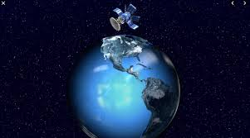
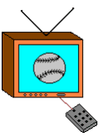
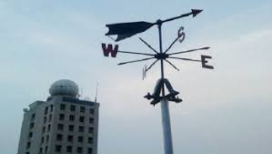
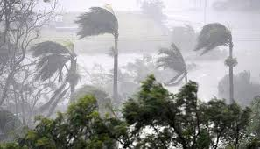
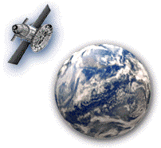
যোগাযোগ উপগ্রহ
আবহাওয়া উপগ্রহ
পৃথিবী প্রর্যবেক্ষণকারী উপগ্রহ
কাজঃ
১। ভূপৃষ্ঠের সুস্পষ্ট চিত্র পাঠাতে পারে।
২।সমুদ্রে কোন জাহাজ থেকে তেল চুইয়ে পরছে, কোন শহরের ময়লা আবর্জনা বায়ু দূষিত করছে তার চিত্র পাঠাতে পারে।
৩।কোন মাঠে ফসল ভাল হয়েছে, কোন ফসলে রোগ-ব্যাধি, পোকা-মাকড় আক্রান্ত হয়েছে তার ছবি পাঠাতে পারে।
৪।কোথায় দাবানল লেগেছে, জাহাজের যাত্রাপথে হিমবাহ আছেকিনা তা নির্ণয়ে ইহা ব্যবহৃত হয়।
৫।মাটি , পানি ও বায়ু দূষন নির্ণয়ে ইহা ব্যবহৃত হয়।
কাজঃ
১।আবহাওয়ার দৈনন্দিন পূর্বাভাষ পাওয়া যায়।
২। ঝড়,বৃষ্টি,সাইক্লোন ইত্যাদির পূর্বভাষ দিতে পারে।
৩।পৃথিবীর কোথায় মেঘ সৃষ্টি হচ্ছে, কোথায় বায়ু প্রবাহের মাধ্যমে সাইক্লোন ঘনিভূত হচ্ছে এ ব্যাপারে আগাম তথ্য দিতে পারে।
কাজঃ ১।আমরা যখন টেলিফোন বা মোবাইল ফোনে দেশে-বিদেশে কথা বলি তখন তা ডিস এরিয়েল থেকে বেতার সংকেতরুপে কৃত্রিম উপগ্রহে প্রেরিত হয়।এই সংকেত উপগ্রহটি অন্য দেশের ডিস এরিয়েলে পাঠিয়ে দেয়, ফলে আমরা শুনতে পাই।
২। আমরা যখন টেলিভিশনে বিশ্বকাপ ফুটবল কিংবা অলিম্পিক গেইম দেখি তখন তা একই প্রক্রিয়ায় আমাদের টেলিভিশনে এসে পৌছায়।

Slide 11
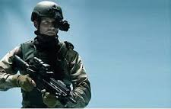
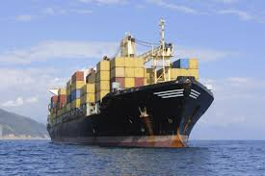
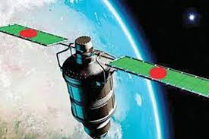
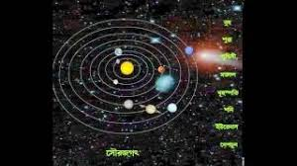
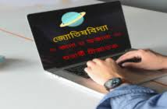
জ্যোতির্বিদ্যাবিষয়ক উপগ্রহ
সামরিক বা গোয়েন্দা উপগ্রহ
নৌপরিবহন উপগ্রহ
কাজঃ
১। এই উপগ্রহে টেলিস্কোপ বা দূরবিক্ষন যন্ত্র বসানো থাকে যা আমাদের মহাবিশ্ব সম্পর্কে নানা তথ্য প্রেরণ করে।
২।মহাকাশে অবস্থিত বিভিন্ন গ্রহ ,নক্ষত্র ,উল্কা ,ধূমকেতু ইত্যাদির অবস্থান , গতিপথ সম্পর্কে অজানা তথ্য প্রেরণ করে।
কাজঃ
১।গোয়েন্দার কাজ করার জন্য সামরিক বাহিনীতে ইহা ব্যবহৃত হয়।
২।প্রতিপক্ষ যোদ্ধাদের অবস্থান নির্ণয় করা যায়।
৩। লুকিয়েথাকা যোদ্ধাদের খুঁজে বের করা যায়।
৪।বহিঃশত্রু দেশকে আক্রমন করল কিনা, দেশে অনুপ্রবেশ ঘটল কিনা ইত্যাদি জানা যায়।
কাজঃ
আমরা যখন গাড়ি, বিমান কিংবা জাহাজে ভ্রমন করি তখন তার সঠিক অবস্থান নির্ণয়ের জন্য নৌপরিবহন উপগ্রহ সহায়তা দিয়ে থাকে।

Slide 12
দলগত কাজ
১। সংক্ষিপ্তকারে কৃত্রিম উপগ্রহের ব্যাখ্যা দাও।
২। কৃত্রিম উপগ্রহের ব্যবহারের গুরুত্ব আলোচনা কর।

Slide 13
মূল্যায়ন
১। কৃত্রিম উপগ্রহ কাকে বলে?
২। স্পুটনিক শব্দের অর্থ কি?
৩। মহাকাশযাত্রার প্রথম পদক্ষেপটির সূচনা হয়েছিল কত সালে?

Slide 14
বাড়ির কাজ
বিভিন্ন প্রকার উপগ্রহের কাজের বর্ণনা কর।

Slide 15
ধন্যবাদ
সবাই ভাল থাকবে

